Slide 1
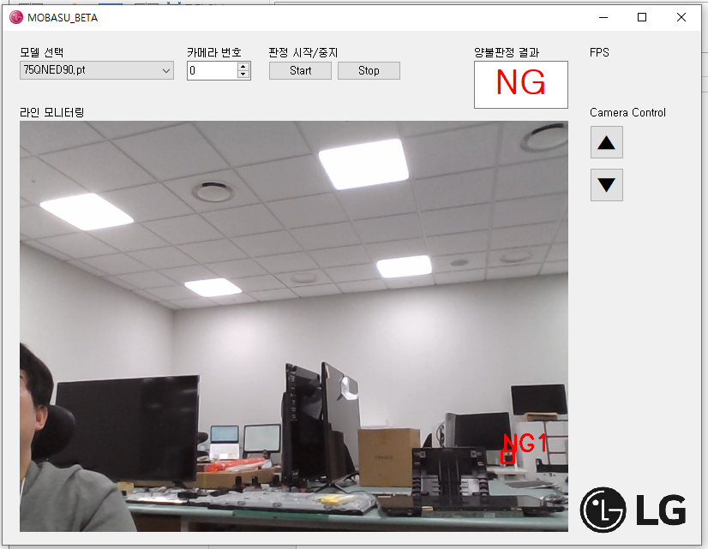
1. DX LV3 과제 진행현황
TV UHD1 PJT
김현구C, 원종권S
2023.2.15
 | 금주 | 차주
진행 현황 | 1. 불량 판정 System의 업체 배포용 가이드 배포(BM社 / Press社) -. 추가 가이드 및 Pilot 실행 프로그램 전체 공유(1/25) 2. 양불 판정 프로그램 내 UI 구축작업 진행 -. UI Beta 버전 구현 완료 및 Exe파일 구현 에러 수정 -. UI 내 일부 기능 추가 : 기능구현을 위한 아이콘 등 배치 완료 3. 인도네시아 Test용 Camera의 핸드 캐리 완료(1/23) -. 합동 생산 라인 카메라 Test 진행 완료(김주성 차장, 2/5) : 예상 카메라 설치 형태 확인 -. 차주 우인(32LR65 모델 C/B 판정 Test), 차차주 오성(65UR80 모델 C/B 판정 Test) 검토 진행 예정 → 업체별 검토 결과 확인 후 인도네시아 출장여부 결정 4. DX Lv3 인증심사 준비 진행 -. Dx Lv3 사전심사 완료(1/25) -. Feedback 사항 반영 과제 보완 진행 중, 중간검토 요청 예정 * DX 과제평가 : 3/4~19, 이론평가 : 3/21 | 1. System 개선작업 진행 -. MOBASU System의 업체 배포를 위한 용량 축소 작업 진행 -. UI개선작업 진행중 : FPS 표시 및 Camera 배율 조정 등 생성한 UI의 기능 구현 2. Data Set 개선 및 판정 정확도 증대 작업 진행 -. 시작라인 파일럿 검증모델 선정 후 판정 정확도 증대 작업 진행 -. 팀내 23Y 개발모델 전체에 대한 Data Set 구성 -. IN 현지 상황에 맞는 Camera Test 및 Data set 개선 작업 진행 → 천장에 카메라 고정시 측정 거리, 각도 등의 조건을 변화하기 어려워 Data Set을 통한 개선 필요 3. 인도네시아 협력업체 생산 라인 카메라 Test 진행 -. 합동 생산 라인 Test 진행 후 타 업체(희성 및 기타 협력사) Test 진행 예정 -. 업체 Feedback 사항 취합 후 프로그램 개선 작업 진행 5. 인도네시아 출장 일정 수립 -. 출장 기간 및 세부 일정, 비용 등
주요 이슈 | 1. Exe 파일로 변환하여 실행 시 에러 발생 -. Offline에서 구동 가능 하도록 Code 수정 완료 -. 구동 프로그램의 용량 문제 해결 완료 : 압축시 1GB, 압축해제시 3GB로 메일을 통한 업체 배포 가능 -. 프로그램 실행시 CPU 이용률이 과도하여 강제종료 현상 발생 → Yolov5 자체의 문제로 추가 개선 방법 모색중(이현숙C 지원중)

